Slide 1
傅里叶级数
傅里叶级数的极简实现
一个例子学会如何用傅里叶级数画动画
jzb1111

Slide 2
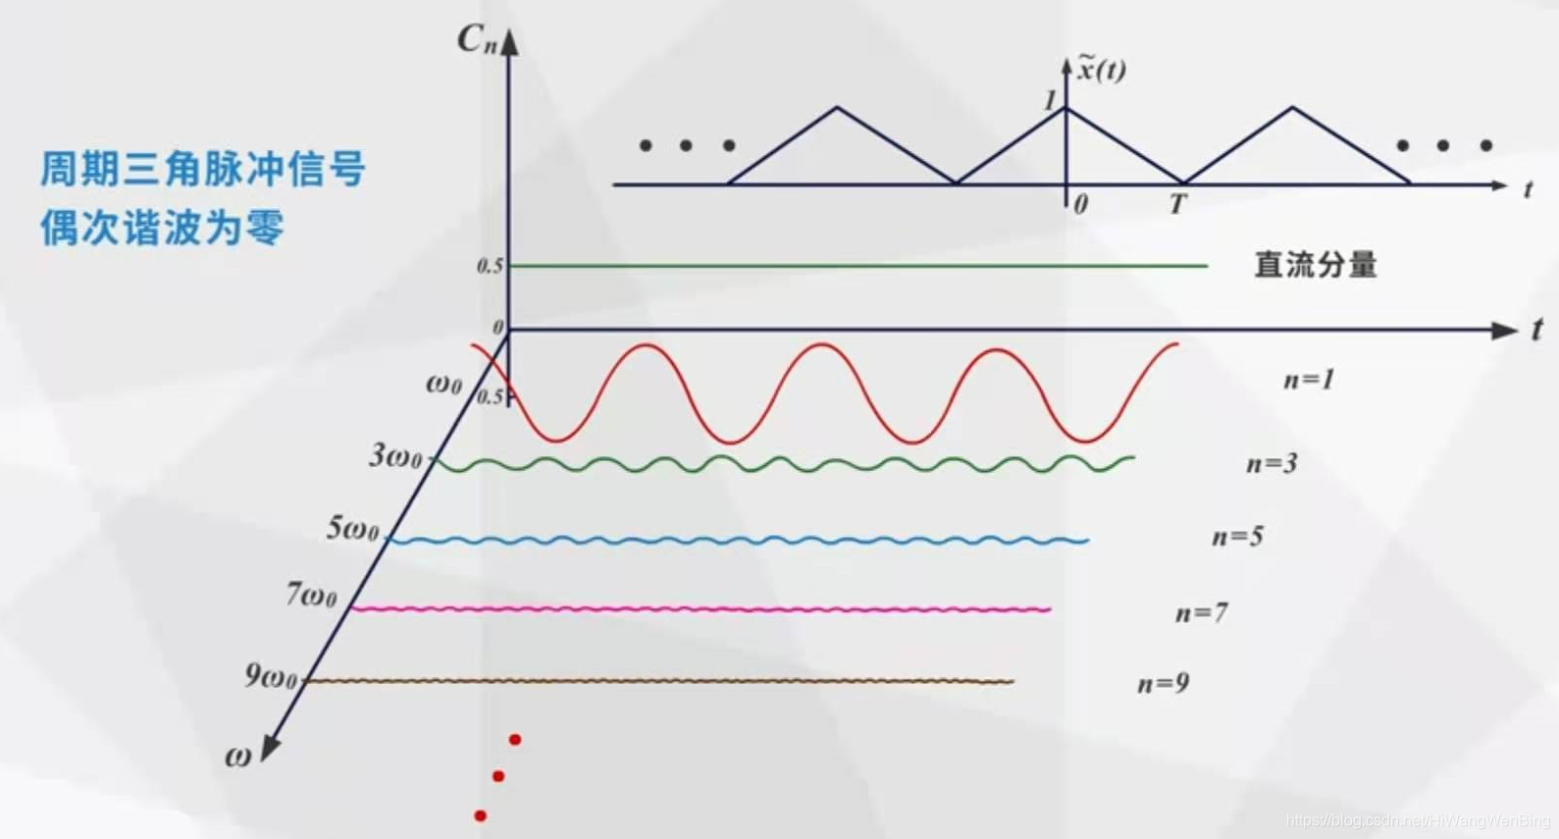
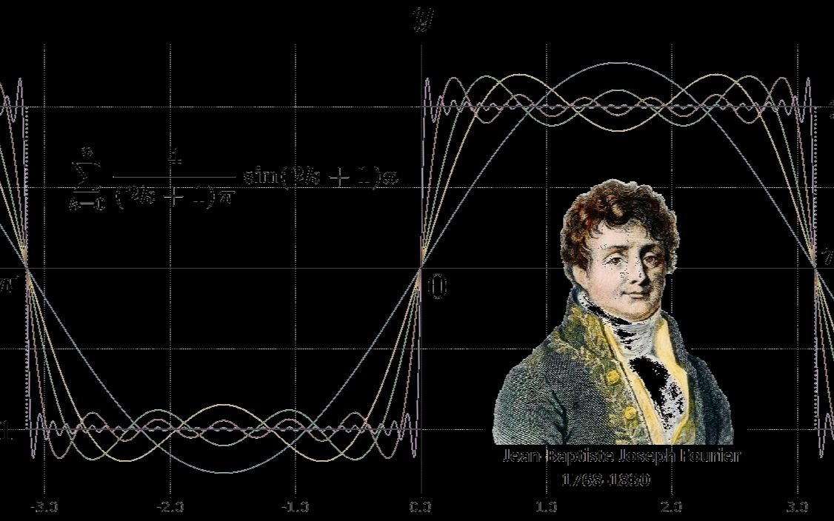
一、傅里叶级数的由来
傅里叶认为，任何周期函数都能用正弦函数和余弦函数构成的无穷级数来合成
合成论~

Slide 3
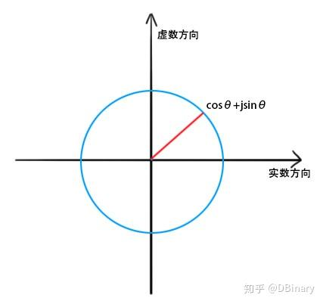

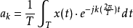
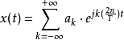
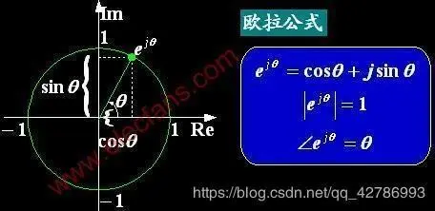
二、傅里叶级数的定义

Slide 4
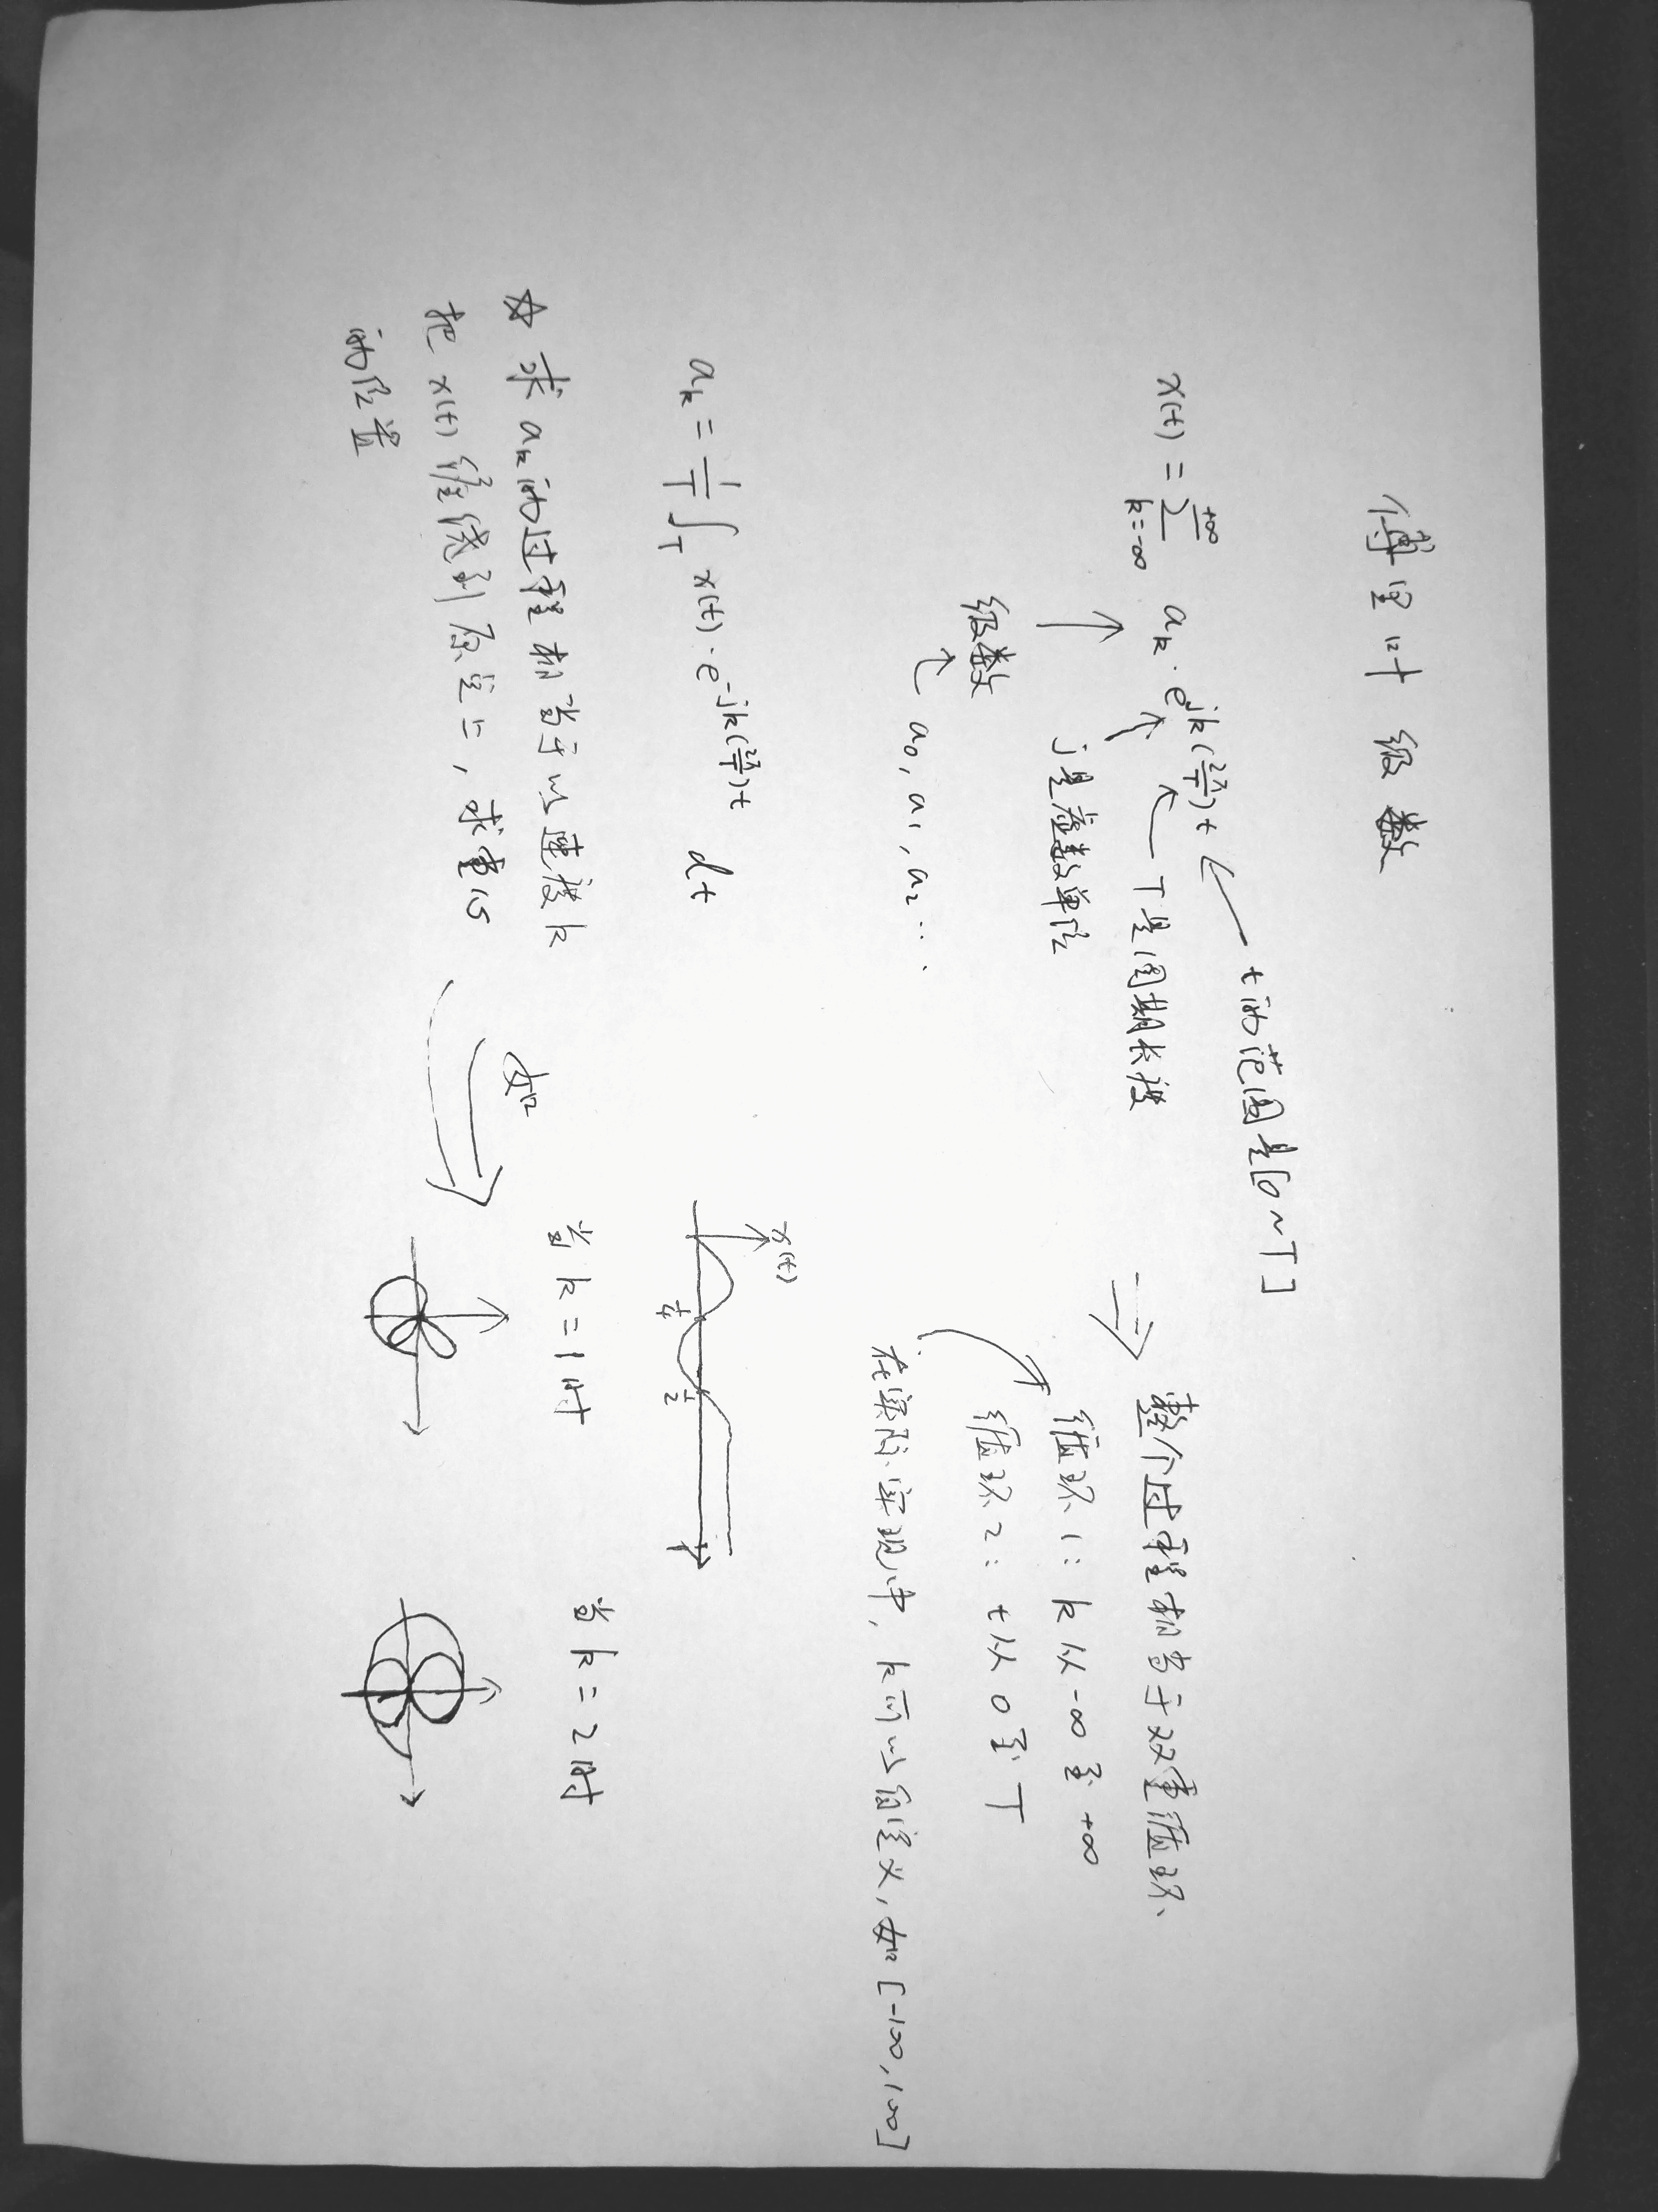
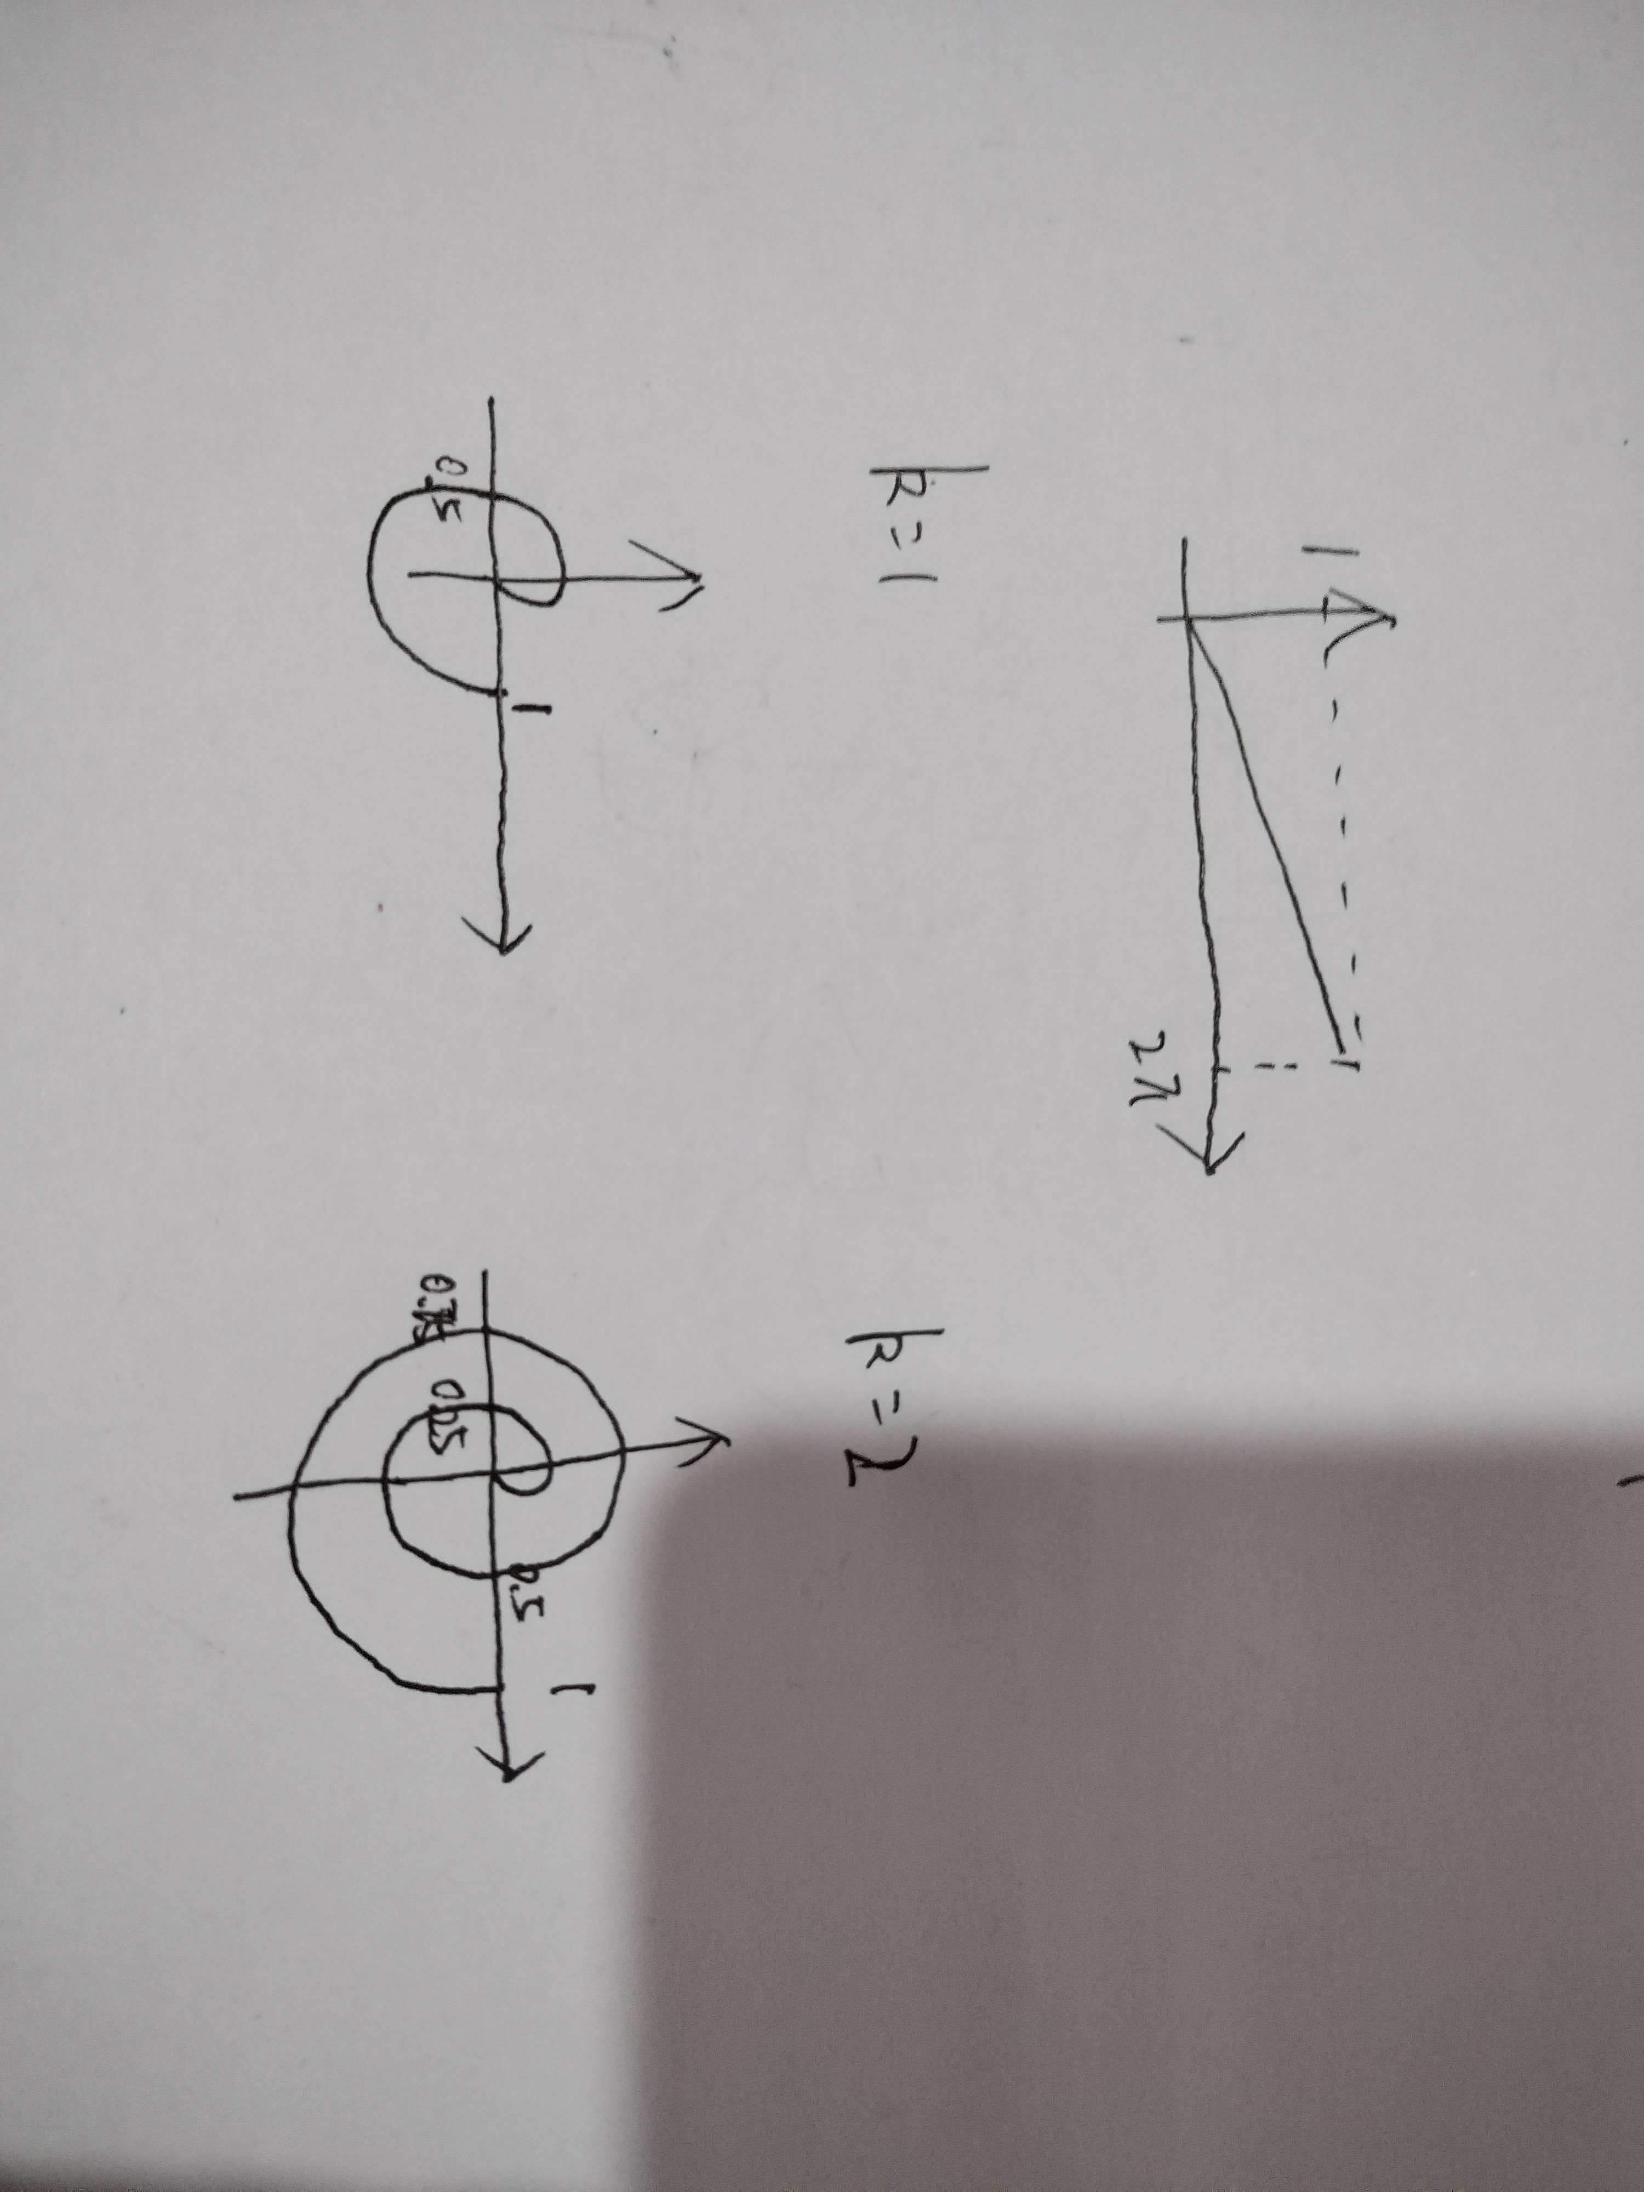
三、工程实现

Slide 5
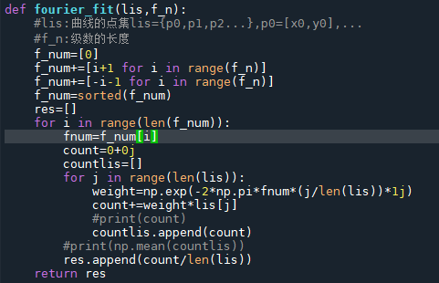
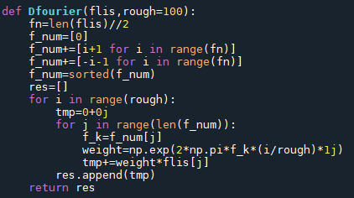
三、工程实现

